Slide 1
Maastohiihdon uudet säännöt
Työryhmän (Tuomimäki, Törmi, Luuri, Uurasjärvi) esitys Maastohiihdon johtokunnalle sääntöjen laadinnasta

Slide 2
Aikataulu
Maastohiihto ry:n säännöt uudistetaan samas-sa aikataulussa kuin Suomen Hiihtoliiton säännöt -> valmiina keväällä/kesällä 2012
Aikataulutuksella taataan seurojen äänen kuu-luminen suomalaisen hiihdon kehittämisessä -> jos Hiihtoliitosta tulee lajien liitto, Maasto-hiihdon seurakokous on ylin päättävä elin
Hiihtoliiton ja lajiyhdistysten säännöt saadaan yhteensovitetuksi.

Slide 3
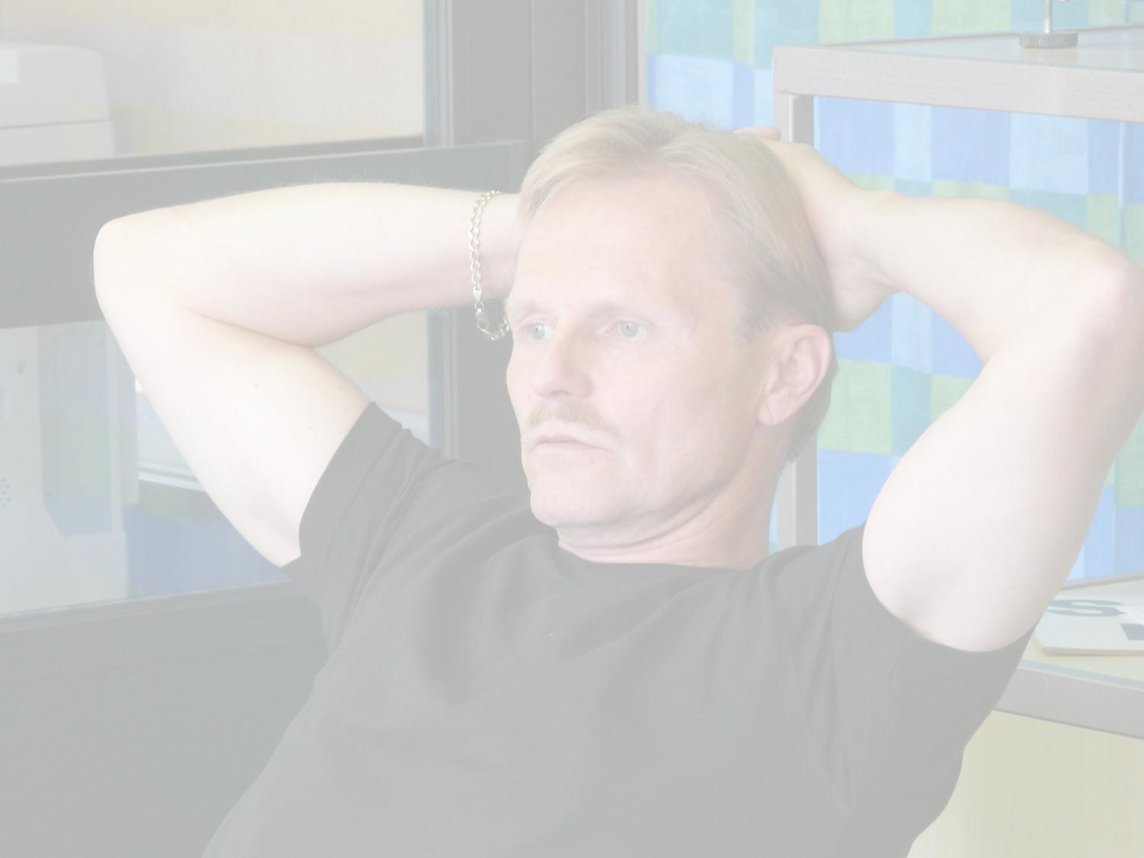
Pääperiaattet
Seurakokous valitsee hiihtovaltuuston, n. 20 jäsentä, valintatapa valitaan 3 vaihtoehdosta
Seurakokous järjestetään joka toinen vuosi
Hiihtovaltuusto kokoontuu 2 kertaa vuodessa, kevätkokous painottuu uuden kauden raameihin, syyskokous taas muodollisesti päättää edellisen kauden
Hiihtovaltuustolla suunnilleen samat tehtävät kuin nykyisellä piirivaltuustolla

Slide 4
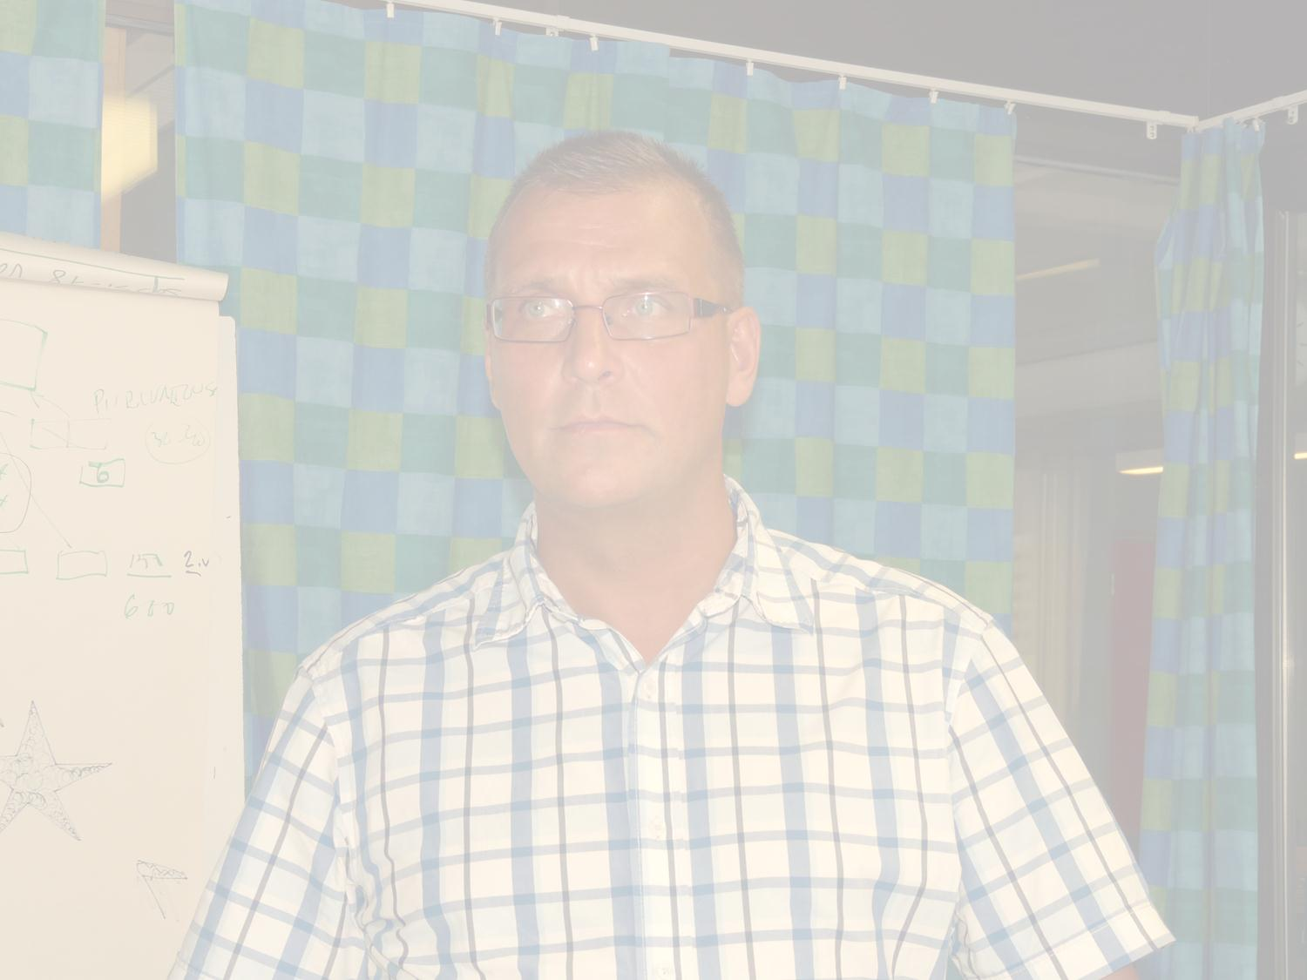
Valinta 3:sta vaihtoehdosta
Työryhmä esittää, että Maastohiihdon hiihtovaltuuston valintatavasta kuullaan Maastohiihdon seuroja ja piirejä seuraavasti:
Syysparlamenteissa 2011 esitellään vaihtoehdot
Vaihtoehdoista laaditaan Powerpoint-esitys
Vaihtoehdot esittelee jokin työryhmän jäsen
Vaihtoehdoista keskustellaan piiriparlamenteissa, samalla kerätään uusia mielipiteitä vaihtoehtojen eduista ja haitoista, plussista ja miinuksista
Kunkin piirin syysparlamentissa järjestetään lopuksi avoin äänestys vaihtoehtojen välillä, kullakin syysparlamenttiin osallistuvalla seuralla on yksi ääni
Maastohiihdon hallitus tekee valintatavasta lopullisen päätösesityksen, kun kaikkien piiriparlamenttien äänestyksen tulos on tiedossa
Työryhmä olettaa, että esittely/äänestyskierroksella saadaan sähköä piiriparlamentteihin

Slide 5
Vaihtoehdot
Malli SK, 19 jäsentä
yksi edustaja jokaisesta piiristä + FSS, piirien etukäteen ilmoittamista valinnoista ei keskustella
Malli AU, 12 + 6 = 18 jäsentä
kaksi edustajaa jokaiselta alueelta (12 = 2*6), alueiden etukäteen ilmoittamista valinnoista ei keskustella, FSS:n seurat osallistuvat alueiden valintaan maantieteellisen sijaintinsa mukaan
Seurakokous valitsee lisäksi 6 edustajaa seurojen ennen kokousta asettamista ehdokkaista ilman alue/piirirajoituksia
Malli NT, 16-20 jäsentä
Seurat (1 ääni/seura) valitsevat päätettävän määrän edustajia seurojen etukäteen asettamista ehdokkaista ilman alue- tai piirirajoituksia. Vaalitavalla (esim. netti/posti) estetään seurakokouksen pitopaikan vaikutus.

Slide 6
Malli SK
Edut
Kaikille tuttu, näin on aina ollut
Alueellinen tasaedustus
Haitat
Piirit epätasaisia, epätasaiset henkilövalinnat
Voidaan kokea seurojen edustuksen puuttumisena
Peräisin suojeluskunta-ajalta
Ei salli piiri- tai alueuudistuksia

Slide 7
Malli AU
Edut
Toimivat alueet saavat toimintaansa vastaavan edustuksen
Seurat vaikuttavat alueen sisällä
Alueellinen tasaedustus
Haitat
Alueet kovin epätasaisia keskenään
Voimakas piiri alueen sisällä voi dominoida
Luotava uusi alueellinen yhteistoimintamuoto

Slide 8
Malli NT
Edut
Parhaat henkilöt ovat valittavissa
Seurojen ääni kuuluu ja vaikuttaa
Ei alueellisia mandaatteja, hoidetaan maastohiihdon asioita
Haitat
Edustus ei jakaannu maantieteellisesti
Vaalitavan valinta on vaikea päätös
Liian moderni ratkaisu tässä vaiheessa

